Slide 1
Gas Leakage Safety System
গ্যাস লিকেজ ঘটিত দুর্ঘটনা প্রতিকারের জন্নে তৈরিকৃত উন্নত প্রযুক্তি যা ব্যাবহারের ফলে গ্যাস লিকেজ ঘটিত দুর্ঘটনা এড়ানো সম্ভব এমনকি গ্যাস সিলিন্ডার এর ক্রুটীর কারণে লিকেজ হলে তা হতে ঘটিত দুর্ঘটনা সর্ব অবস্থায় প্রতিরোধ করতে সক্ষম যা বাজারের অন্য প্রযুক্তি প্রতিরোধ করতে অক্ষম

Slide 2
Gas Leakage Accident survey
সিভিল ডিফেন্স ও ফায়ার সার্ভিসের এক সমীক্ষায় দেখা গেছে, ২০১৮ সালে দেশে গ্যাস দুর্ঘটনা ঘটেছে ১৭৮টি, যা ২০১৭ সালের তুলনায় অন্তত ১০০ বেশি। ২০১৬ সালে দেশে গ্যাস দুর্ঘটনা ঘটেছিল ১৩১টি। আর ২০১৫ সালে ৮০টি গ্যাস দুর্ঘটনা ঘটেছিল। বর্তমানেও এ ধরনের ঘটনা ঘটেই চলছে। বলার অপেক্ষা রাখে না, কারিগরি ত্রুটি, অসচেতনতা ও অসতর্কতার ফলেই দেশে এ ধরনের গ্যাস দুর্ঘটনা ঘটছে এবং তা দিনে দিনে বেড়েই চলেছে; যা রীতিমতো উদ্বেগের বিষয়।

Slide 3
Gas Leakage হলে [ analogRead <400 ( As a demo )
*Gas Supply Cut Off করবে
*Alarm দিবে
*রান্নাঘরের Electricity Temporary cut off করবে
*রান্নাঘরের Gas Fan On করবে
*Display তে warn করবে
*LED signal দিবে
*Mobile Phone এ Notification পাঠাবে
হাল্কা Gas বের হলে [analogRead <200 – 399]
*Yellow LED জ্বলবে
*Display তে দেখাবে
সর্ব-অবস্থায়[ analogRead >200]
Green LED জ্বলবে
Display তে Show করবে

Slide 4
Gas Supply Cut Off করবে যাতে আর Gas না বের হয় Alarm দিবে যাতে বাসায় অবস্থানরত মানুষ বুঝতে পারে রান্নাঘরের Electricity Temporary cut off করবে যাতে Sparking হয়ে বিস্ফোরণ না হয় রান্নাঘরের Gas Fan On করবে Leakage হওয়া Gas বের করে দিবে যাতে তা জমে দুর্ঘটনা না ঘটায় Display তে warn করবে যাতে alarm এর কারণে বাসায় অবস্থানরত মানুষ বুঝতে পারে alarm কেন বাজছে LED signal দিবে Display এর লিখা পড়তে অক্ষম হলে Red light দেখে যাতে বুঝতে পারে Leakage হয়েছে ( আমরা জানি red light বিপদের ইঙ্গিত দেয় Mobile Phone এ Notification পাঠাবে বাসায় অবস্থান না করলে বাসার মালিক যাতে বুঝতে পারে যে বাসায় Gas leakage হয়েছে এবং যত দ্রুত সম্ভব technician কে ডেকে সমস্যার সমাধান করে

Slide 5
বাজারে কিনতে পাওয়া এবং এটির মধ্যে পার্থক্য
বাজারে পাওয়া Detector
এই Detector
Gas supply Cut off করে ,Alarm দেয়
Gas Supply Cut off করে , Alarm দেয় , Display তে Show করে,মোবাইল এ Notification পাঠায় , LED Signal দেয় , Kitchen এর Electricity Cut off করে ,
Kitchen এর Exhaust fan on করে
Load shedding হলে প্রতিরোধে অক্ষম
Load Shedding হলেও কার্যকর
Valve এর আগে বা cylinder এর Valve এ অথবা Cylinder এ Leakage হলে প্রতিরধে অক্ষম
Valve এর আগে বা cylinder এর Valve এ অথবা Cylinder এ Leakage হলে Electricity off করে Sparking হওয়া থেকে বিরত রেখে & জমে থাকা Gas কে Exhaust Fan on করে বের করে দিয়ে দুর্ঘটনা প্রতিরধে সক্ষম ।
Gas Sensetivity কম
Gas Sensetivity High এবং Coding এর মাধ্যমে পরিবর্তনশীল

Slide 6
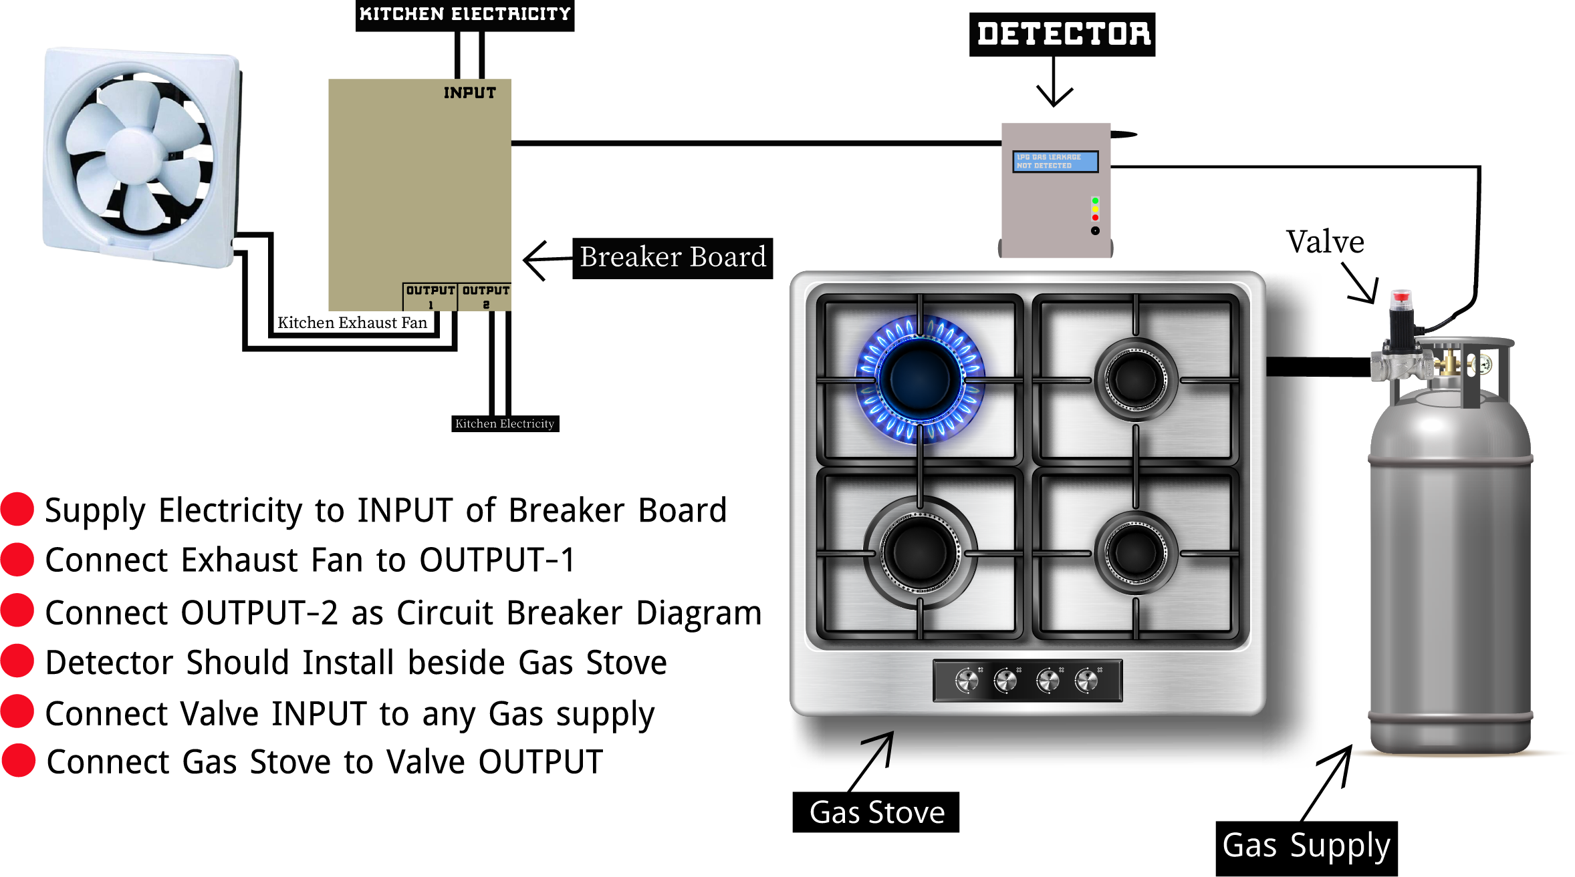
Diagram

